Slide 1
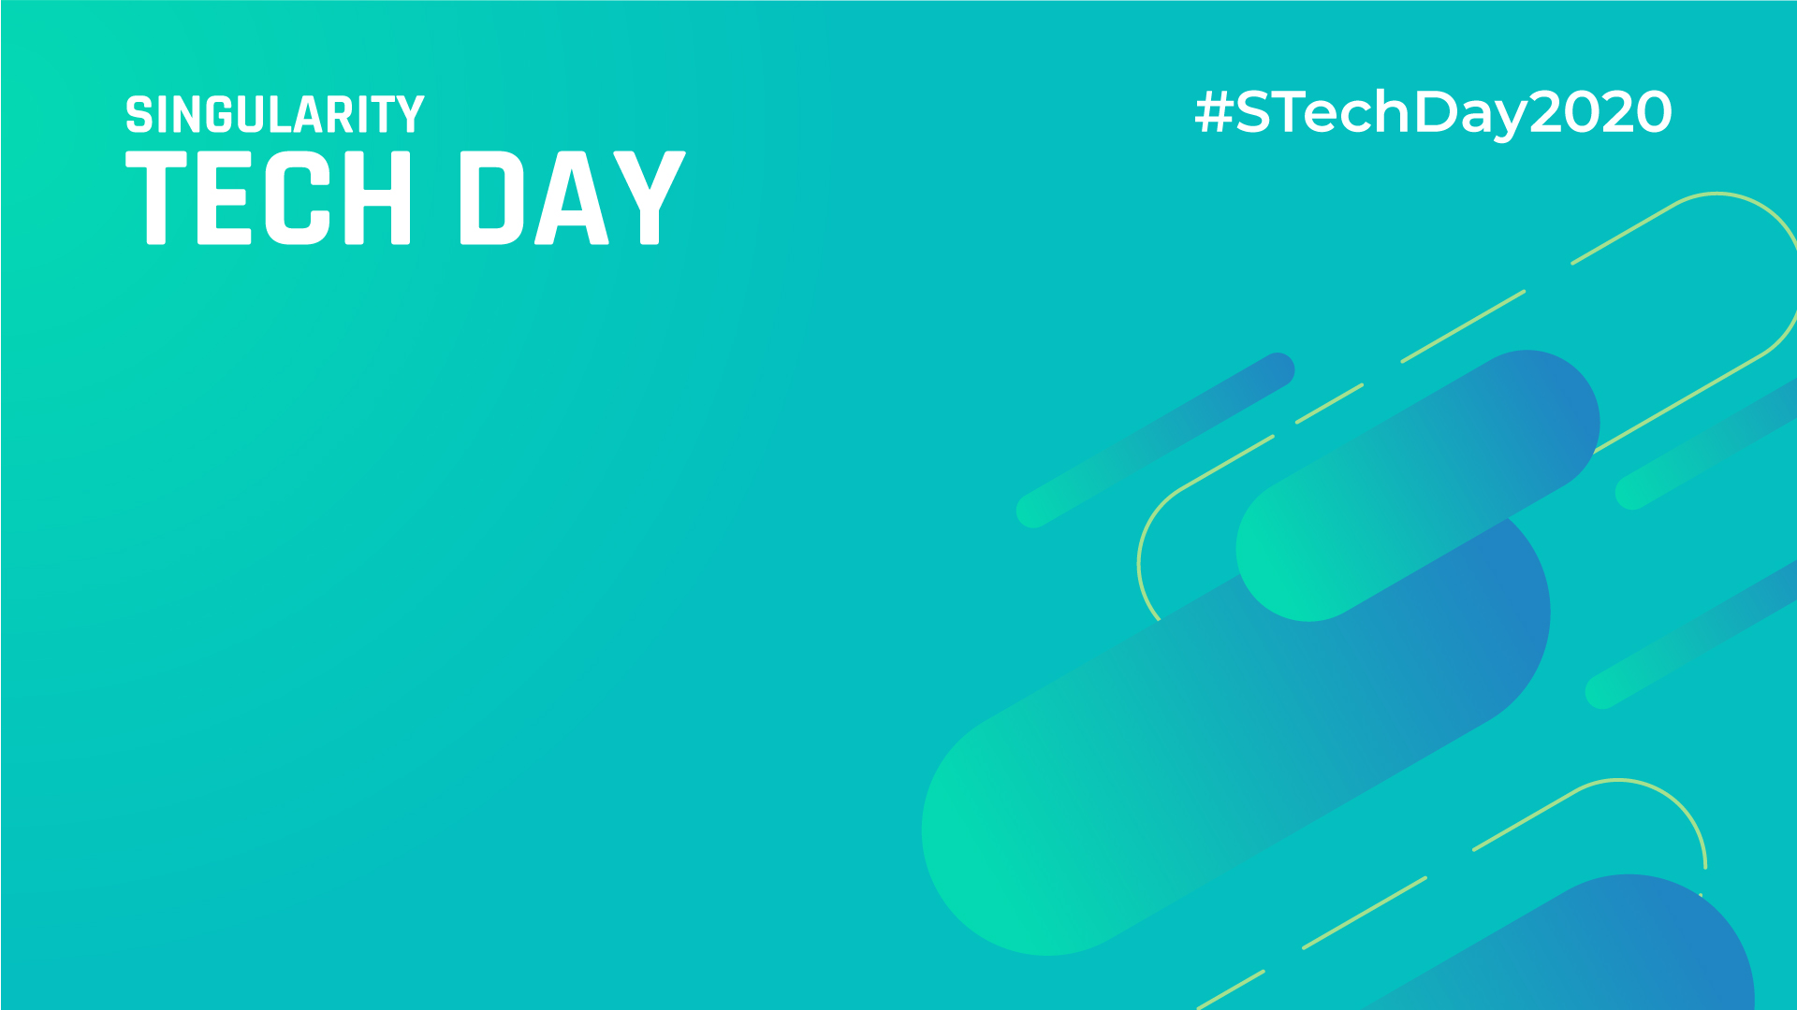
Introducción a Azure B2C

Slide 3


Rubén Gómez García
Víctor Rubio Torroba
Software Development Engineer
Software Development Engineer
LinkedIn
LinkedIn
Twitter

Slide 4
¿Qué es Azure B2C?
Customer Identity Access Management (CIAM) de Azure
Personalización de la experiencia de usuario mediante flujos de usuario y políticas customizadas
SSO con proveedores de terceros
Control sobre el almacenamiento de datos de usuario
Localización de recursos
Integración con Graph API

Slide 5
Azure AD
Gestión de identidad de organización
Aplicaciones orientadas a la organización y sus usuarios corporativos
Azure B2C
Característica de Azure AD
Gestión de identidad extendida a usuarios de otros tenants
Los usuarios “externos” al tenant de la organización pertenecen a tenants conocidos
Azure B2C
Gestión de identidad ante usuarios externos
Aplicaciones orientadas a clientes y usuarios públicos
Los usuarios se pueden auto-registrar
Un único directorio de identidades compartido entre todas sus aplicaciones

Slide 6
PATH
Registro de aplicaciones
Flujos de usuario
Atributos custom de usuario
Branding
Connectores Api
Custom Policies

Slide 7
Ejercicio 1 - Registro de una aplicación

Slide 8
Flujos de usuario
Predefinidos
Gestionados desde el portal de Azure
Limitados a registro, login y edición del perfil de usuario
Un único conector de API para cada una de las 3 casuísticas soportadas
Proveedores externos limitados a los definidos o protocolo OIDC

Slide 9
Ejercicio 2 - Crear flujo de usuario

Slide 10
Ejercicio 3 - Personalizar atributos de usuario

Slide 11
Ejercicio 4 - Personalizar branding

Slide 12
Ejercicio 5 - Conectores de API

Slide 13
Experiencias de usuario

Slide 14
Políticas custom
Flujo completamente customizable
Desarrollo con ficheros XML
Libertad en la integración con sistemas externos mediante REST API
Proveedores externos por protocolos OIDC, OAuth, SAML y REST API

Slide 15
Demo - Políticas custom + Graph API

Slide 16
¿Te interesaría asistir a un workshop avanzado de B2C?
Workshop completo de 3 días de duración.
Día 1 enfocado en configuración B2C+
Día 2 formación custom policies
Día 3 Ejercicios Custom Policies
Se revisarán los casos más comunes donde se aplican las customizaciones avanzadas. (Escenarios pre-migración, primer login de usuario, reseteo de contraseña, flujos multi marca, etc..)
Si estás interesado contactanos.
rbgomez@plainconcepts.com
vrubio@plainconcepts.com

